Slide 1
Воспитание национального самосознания и патриотизма средствами народной педагогики
Авторы:
Н. Е. Самсонова - почетный работник общего образования РФ, обладатель знака «За гуманизацию школы Санкт-Петербурга», медали МЧС России «За пропаганду спасательного дела», директор ГБУДО ДТДиМ Колпинского района Санкт-Петербурга
Соколова А. А. - д.г.н., методист Ресурсного центра дополнительного образования ГБУДО ДТДиМ Колпинского района Санкт-Петербурга

Slide 2
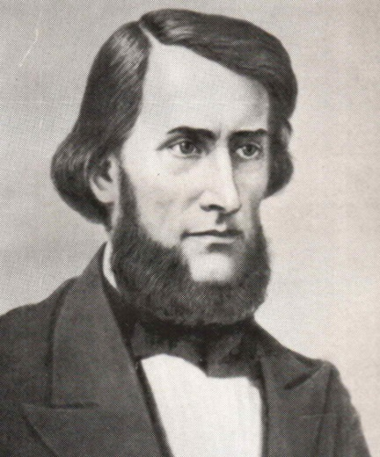
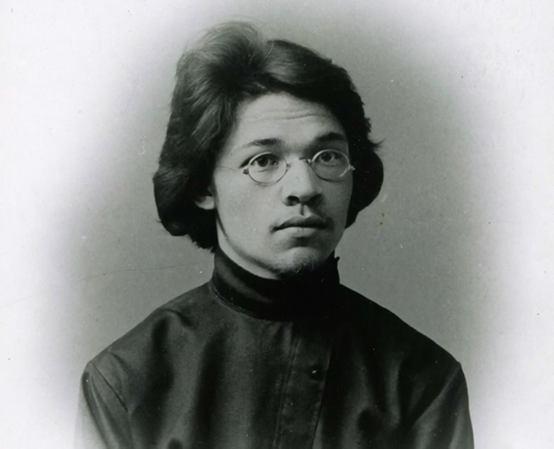
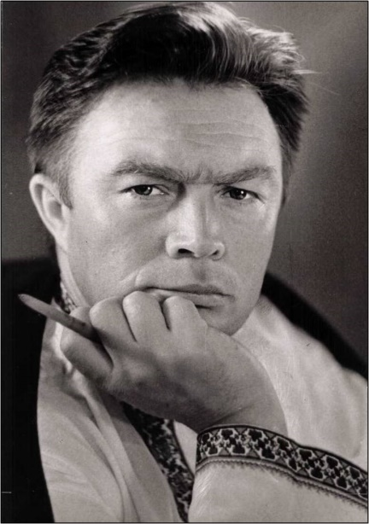
Народная педагогика
Становление понятия «народная педагогика» и «народное воспитание» связано с работами К. Д. Ушинского, Г. С. Виноградова, Г. Н. Волкова. В изданной в 1926 г. брошюре Г. С. Виноградов определил народную педагогику как сумму знаний, умений, приёмов воспитания, призванных формировать личность в определённом направлении

Slide 3
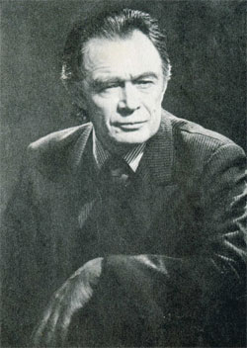
Народная педагогика
В понимании Г. Н. Волкова народная педагогика – это сфера традиционной материальной и духовной культуры, которая непосредственно связана с воспитанием детей и проявляется
в детском фольклоре и других жанрах устного народного творчества,
в традиционных детских праздниках и подвижных играх,
в игрушках,
детской одежде,
детских орудиях труда и во многих других элементах народной жизни

Slide 4
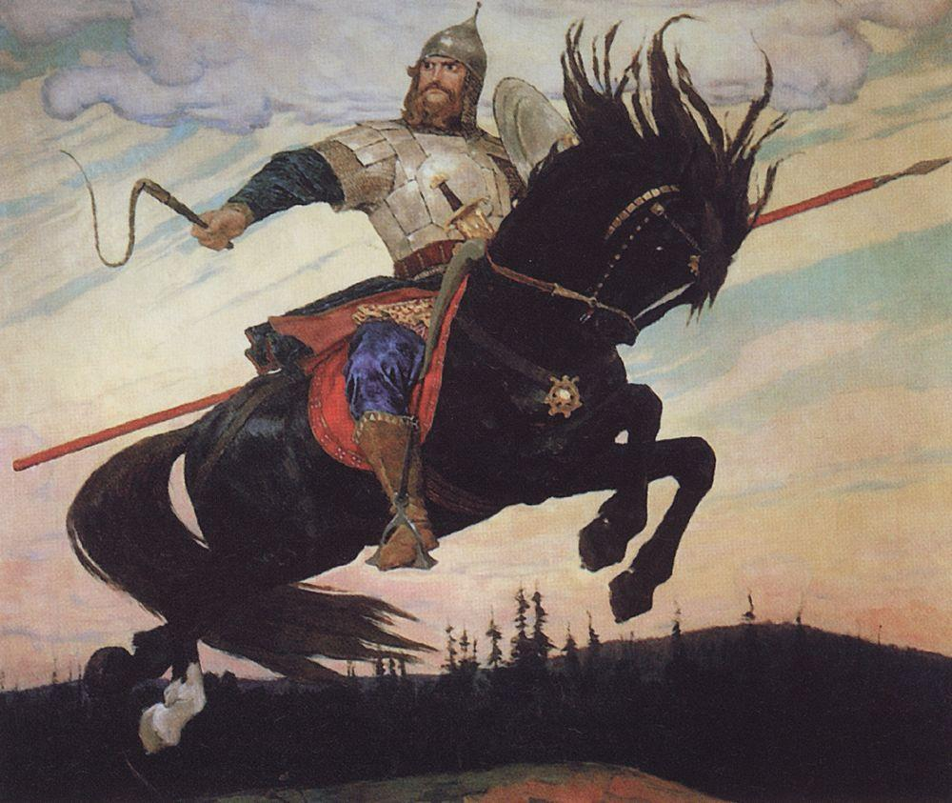
Воспитание в обычаях
Воспитание детей уже в ранних родоплеменных общностях было направленно на формирование знаний об истории происхождения рода, героических делах предков, традициях, обычаях. Герои былин и эпосов наделялись наиболее характерными для этноса чертами

Slide 5
Воспитание в обычаях
Молодежь знакомили с
преданиями
сказаниями
песнями
Они раскрывали суть идеологических установок своего времени (о защите сородичей, родовой земли, свободы даже ценой своей жизни; об уважении предков; необходимости быть достойными их и др.).

Slide 6
Воспитание в обычаях
На протяжении всей истории человечества племена, этносы, народы целенаправленно формировали у подрастающего поколения нравственные качества личности:
готовность защищать свою землю, свой народ
мужество, отвага, стойкость
Неотъемлемым элементом мировоззрения и этнического самосознания было осознание чувство связи с достойными героическими предками
преданность своему племени
убеждение в необходимости принесения в жертву своей жизни во имя за-щиты родной земли и своих сородичей

Slide 7
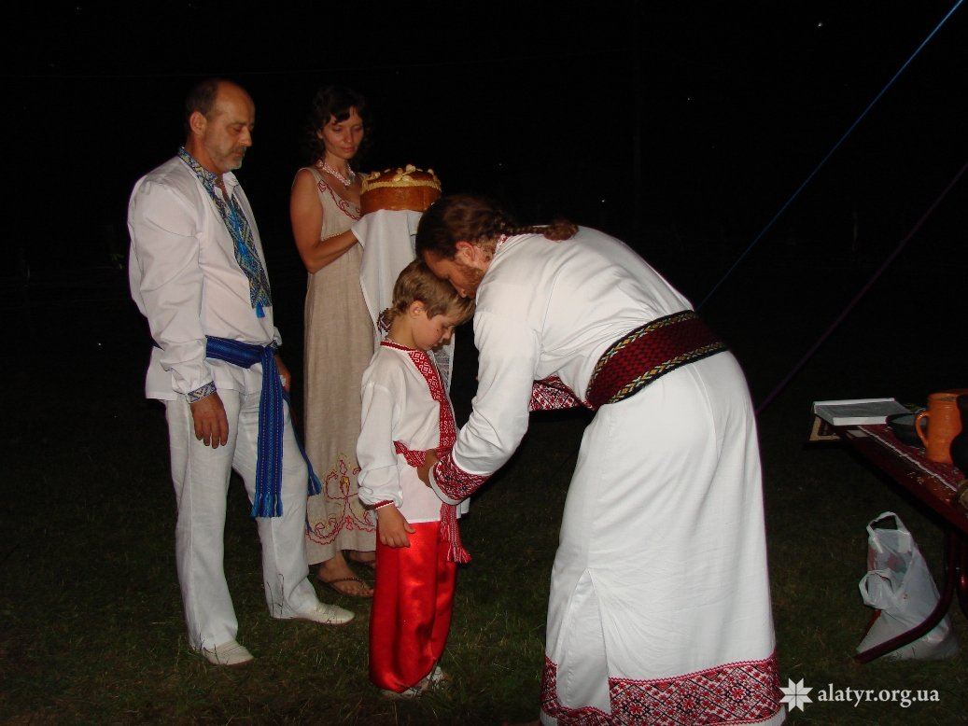
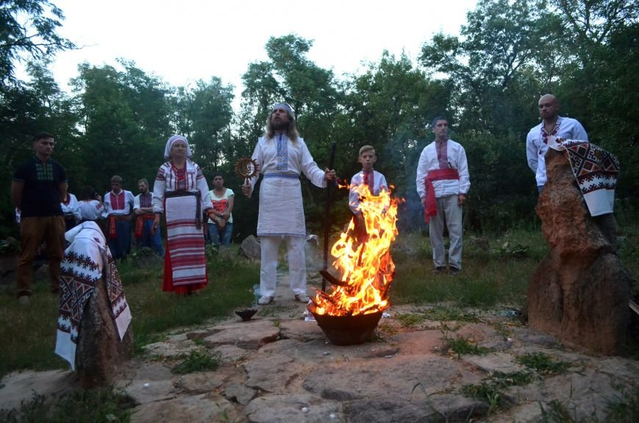
Воспитание в обычаях
Большое значение имели обряды посвящения во взрослую жизнь. Они позволяли выявить готовность защищать свое племя и включали зачастую испытания на способность переносить физическую боль
Обряд подпоясывания. Современная
интепретация
Обряд посвящения в войны «Перуновы
Мечи». Современная интерпретация

Slide 8
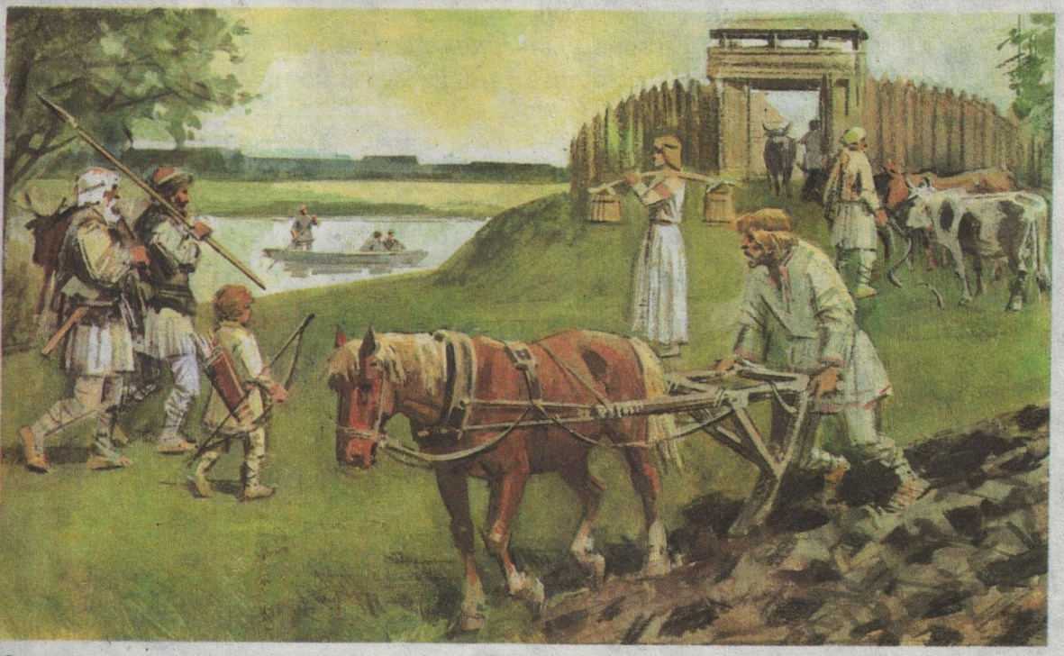
Воспитание в обычаях
Военно-физическая подготовка и физическое воспитание были существенной частью народной педагогики
Образцом для подражания становились физические способности соплеменников, односельчан, проявляющиеся
в поднятие тяжестей,
в труде пахаря,
кузнеца,
каменотеса,
лесоруба

Slide 9
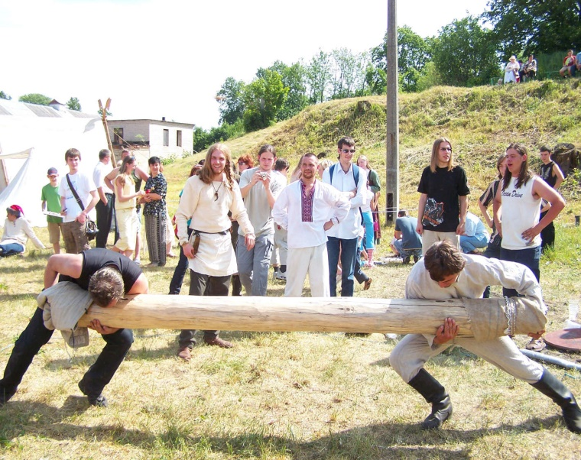
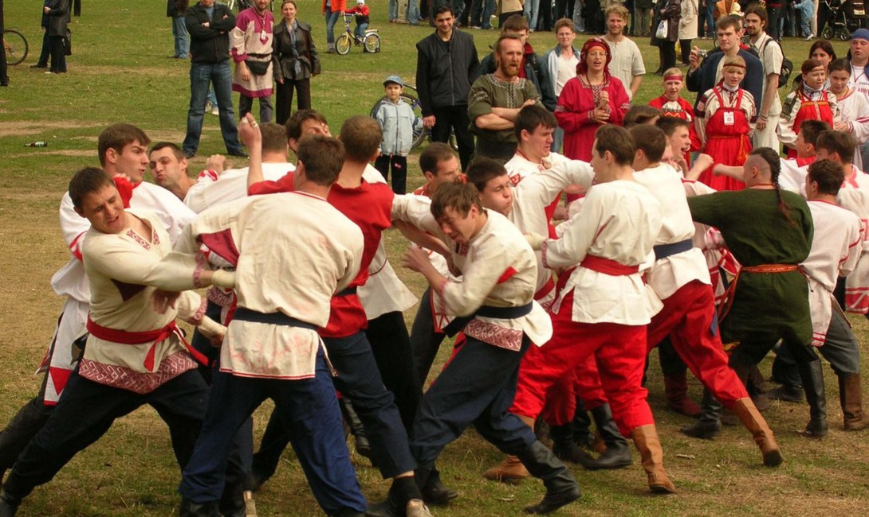
Воспитание в обычаях
Командные игры, силовые состязания, борьба и рукопашный бой воспитывали в традиции, где смыкались реальный и эпический миры, и способствовали формированию мужского характера

Slide 10
Воспитание в обычаях
НЕ МЕНЕЕ ВАЖНЫ БЫЛИ
умения и навыки, необходимые для ведения хозяйственной деятельности
знание топографии и географии своей местности
представления о сезонных изменениях в природе и опасных природных явлениях
о сезонных особенностей охоты, рыбалки, заготовке пищевых и лекарственных растений

Slide 11
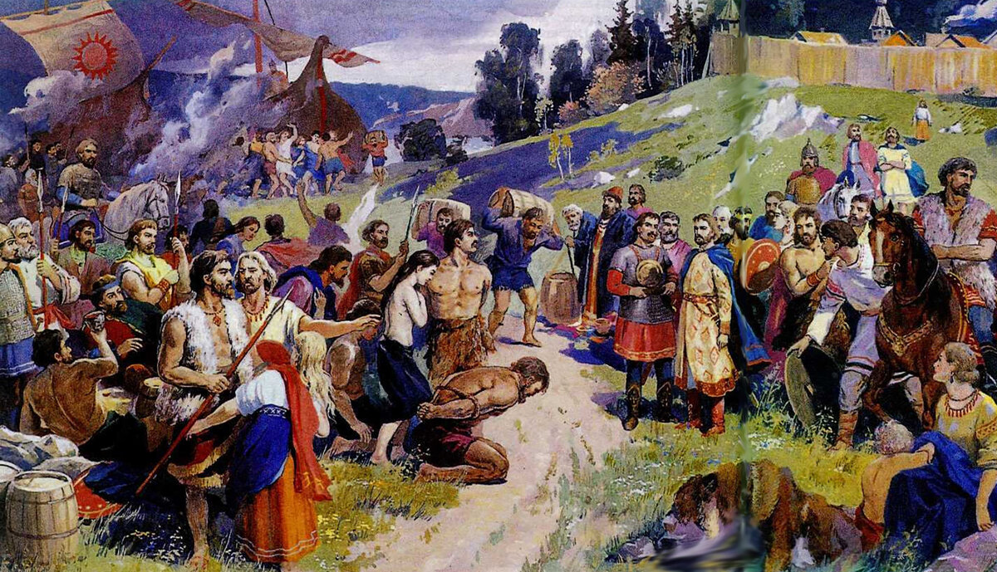
Народный идеал
Способы восприятия природы, времени, идеалы и ценности, закладываются в сознание человека традицией и воспитанием в процессе жизни
Этническую специфику народного идеала воспитания определил К. Д. Ушинский, утверждавший, что набор черт характера и качеств личности, идеалы у разных этносов различны, они соответствует характеру народа, определяются его общественной жизнью: каждый народ имеет свой особенный идеал человека и требует от своего воспитания воспроизведения этого идеала в отдельных личностях

Slide 12
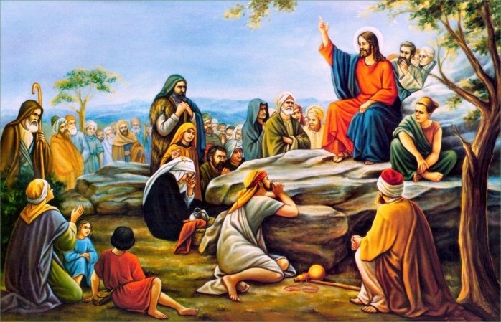
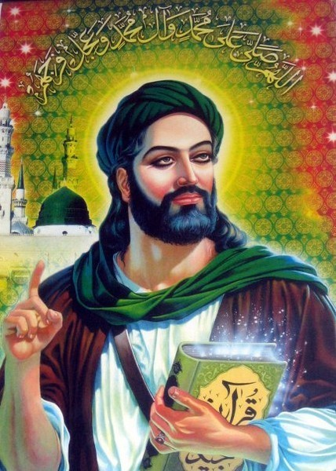
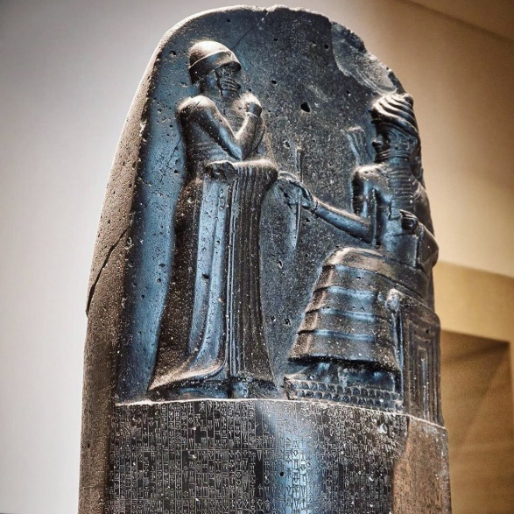
Народный идеал
Г. Н. Волков рассматривал народный идеал совершенного человека как суммарное, синтетическое представление о целях воспитания в традиционном обществе. Этический идеал культуры может быть запечатлен в образах исторических деятелей, национальных героев, святых, персонажей эпосов и былин. Нормативные образцы личности можно найти в Библии, Коране, Законы Хаммурапи и Солона, Домострое и других текстах

Slide 13
Народный идеал
Большое значение в дошедших до наших дней традиционных системах воспитания уделяется,,, а перед другими народами –: «Будь таким, чтоб по тебе судили о твоем народе, будь достойным сыном (дочерью) своего народа»
формированию национального достоинства
воспитанию патриотизма
ответственности перед родным народом за свое доброе имя
Будь таким, чтоб по тебе судили о твоем народе, будь достойным сыном (дочерью) своего народа
ответственность за доброе имя своего народа

Slide 14
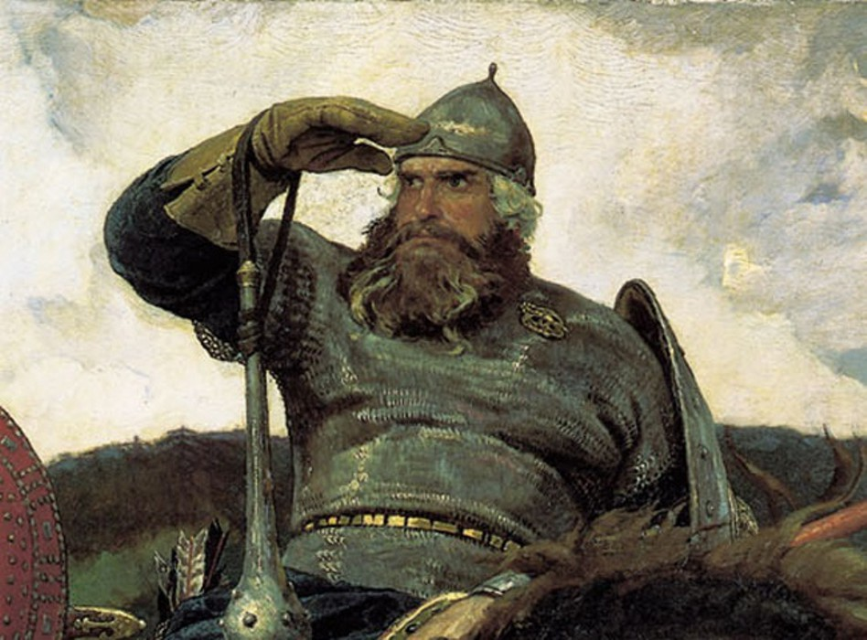
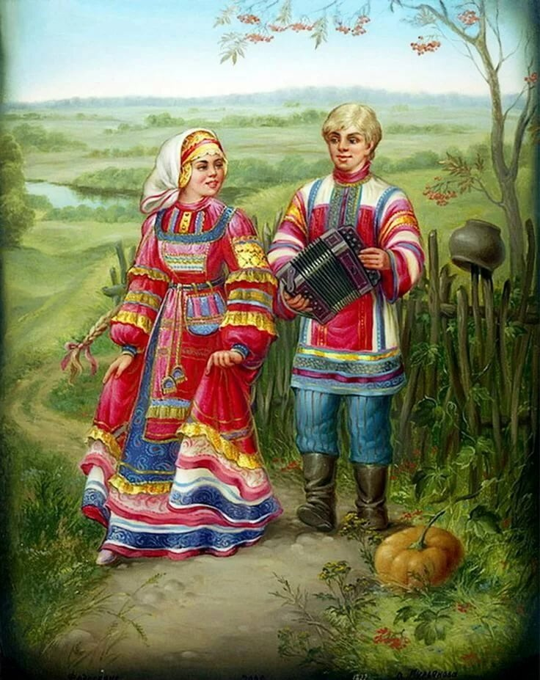
Народный идеал
Наиболее ярко нравственный и физический идеал народа отражен в героическом фольклоре. Так, положительный герой и героиня в русских сказах и былинах – «добрый молодец», «умница и красавица», «красна девица»
Народный заступник богатырь Илья Муромец наделен целым рядом достоинств: прекрасный наездник, меткий стрелок, благовоспитан («вел поклоны по-ученому»), красив, удал, смел, умен, честен, скромен, трудолюбив

Slide 15
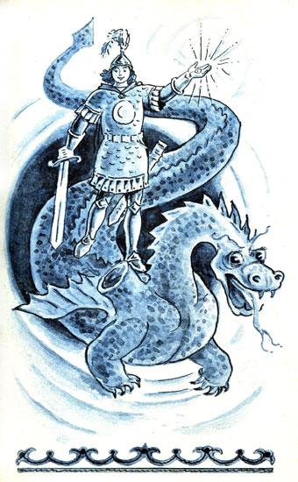
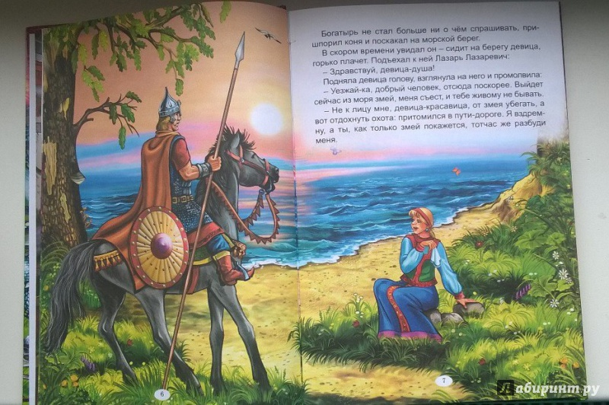
Народный идеал
Герой сказки о славном и сильном витязе Еруслане Лазаревиче, одной из наиболее любимых в народе, отличался ратными умениями и милосердием к побежденным

Slide 16
Народный идеал
Героев эпосов народов Кавказа отличает чувство родового и национального достоинства, любовь к Родине, мудрость, уважение к старшим. Чеченцы превозносили превыше всего храбрость и бесстрашие. О героических сынах народа они слагали легенды и эпические песни
Важнейшее место в духовной культуре народов Кавказе занимает уважение к старшим
Настоящий аварский джигит, ценивший женскую красоту, на вопрос «Что предпочтешь – ум старика или лик красавицы?» отвечал: «В двадцать раз больше я ценю совет старика»

Slide 17
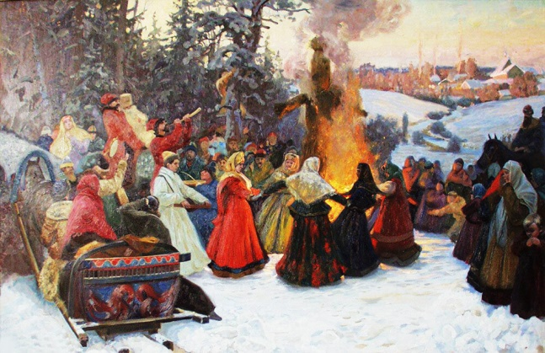
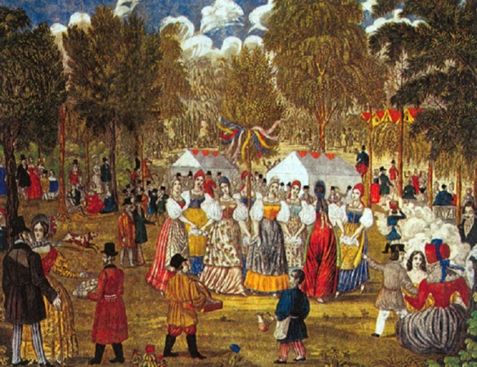
Народный идеал
Контакту между поколениями и передаче информации, важной для сохранения традиции, способствовали праздничные обряды, в которых дети участвовали вместе с людьми старших возрастов
В русской традиционной обрядности дети были предвестниками важных событий в жизни сельской общины. В дни зимнего солнцеворота, на Святках, они кликали коляду, славили Рождество, потом встречали «широкую гостью Масленицу», закликали весну с жаворонками, на Троицу завивали берёзку. Детские песенки, обрядовые игры и забавы были органично вписаны в календарной обрядность

Slide 18
Этнопедагогические средства
воспитания
Современной педагогикой могут быть востребованы праздники, приметы, гадания, фольклорные произведения и другие элементы народной педагогики, относящиеся к средствам интенсификации духовной жизни личности
Этнопедагогические средства воспитания
(по материалам Г. Н. Волкова ,других авторов с дополнениями)
Средства воспитания | Воспитательное значение
Фольклор | Пословицы | Затрагивают практически все сферы жизни людей, содержат полезные наставления, благодаря игре слов, ритму и рифмам хорошо запоминаются, формируют представления о моральных принципах и качествах, отношении к труду и многим жизненным ценностям

Slide 19
Этнопедагогические средства
воспитания
Народные приметы | Воспитывают наблюдательность, внимательность, формируют представления о мифопоэтическом восприятии действительности. Содержат нравственную идею, активизируют мыслительную деятельность, эстетическое чувство, формируют знания об окружающей природе и обществе
Гадания
Обряды | Календарные | Формируют чувство принадлежности к своему народу, родному краю, способствуют эстетическому воспитанию, формируют представления о цикличности времени и сезонах года, о связи хозяйственной и обрядовой деятельности социума с вмещающим ландшафтом
 | Семейно-бытовые | Готовят к выполнению социальных ролей (защитник, работник, семьянин)

Slide 20
Этнопедагогические средства
воспитания
Игры | Индивидуальные | Моделируют окружающую действительность, готовят к выполнению социальных ролей (работник, семьянин),
 | Коллективные | Развивают физически, воспитывают чувство коллективизма
 | Молодецкие забавы | Воспитывают отвагу, чувство коллективизма, учат преодолевать страх
Праздники (обряды, игры, гадания и др.) |  | Комплекс элементов народной культуры формирует чувство патриотизма, коллективизм, развивает организационные навыки

